Slide 1

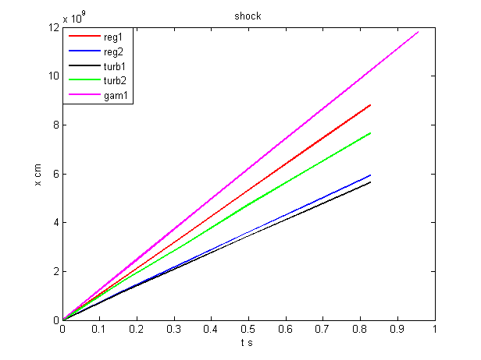
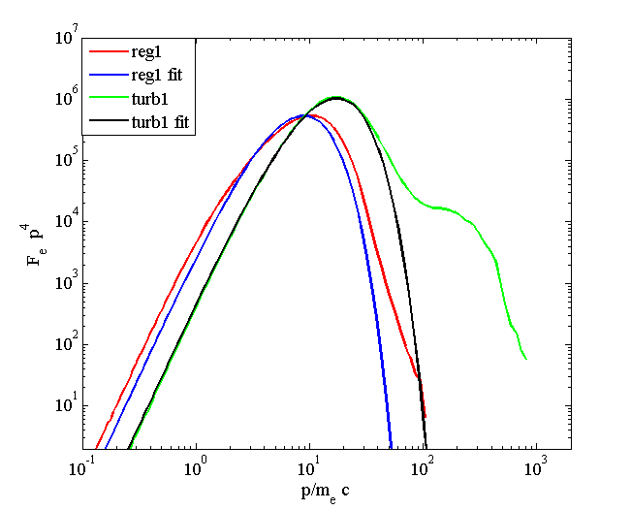
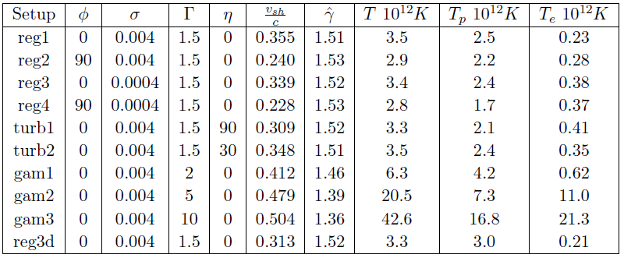
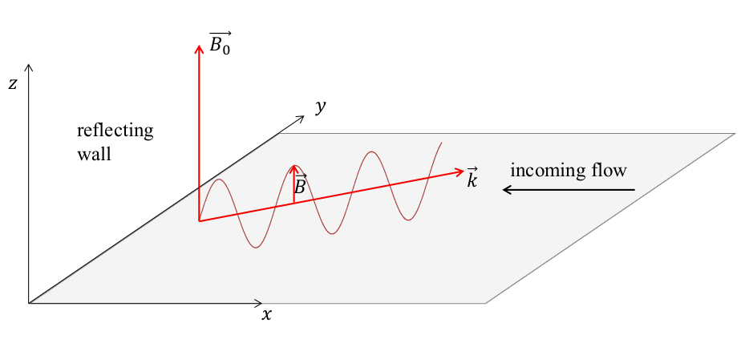
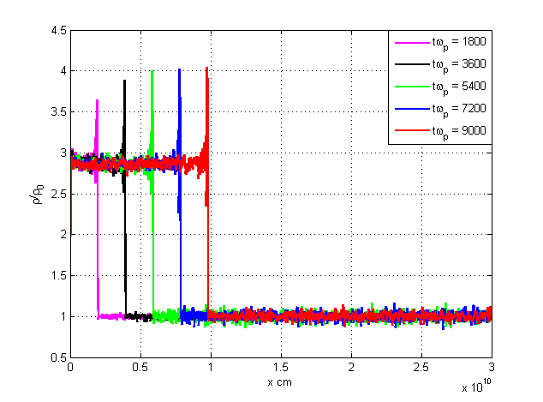
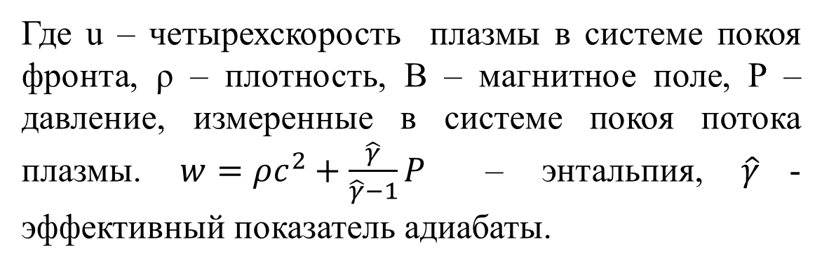
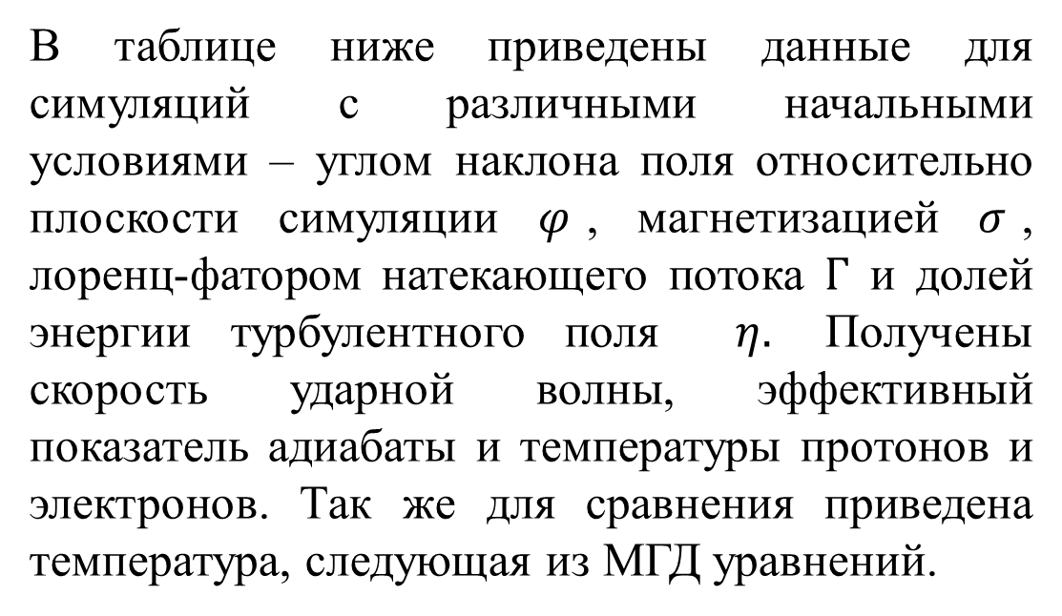
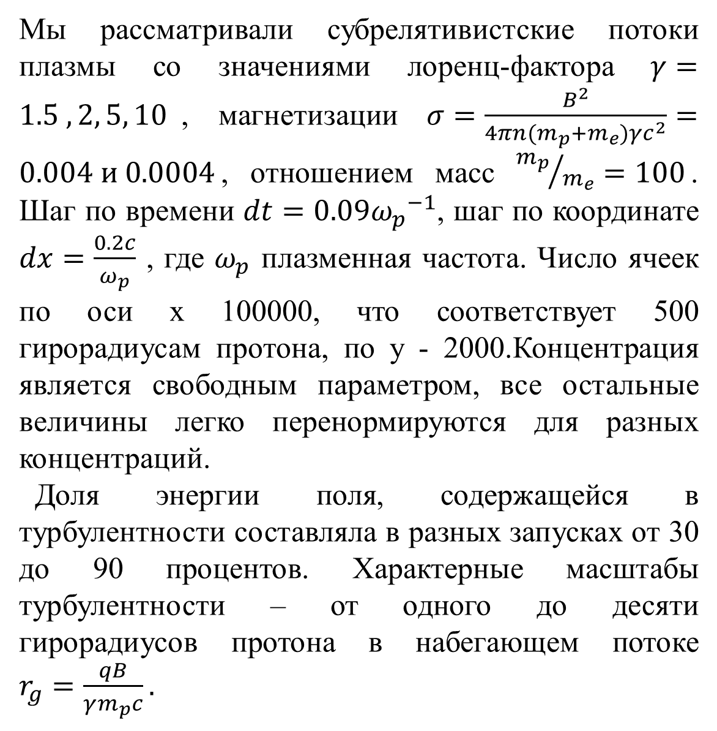
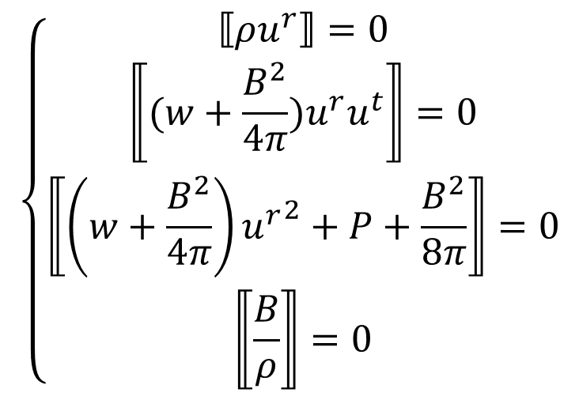
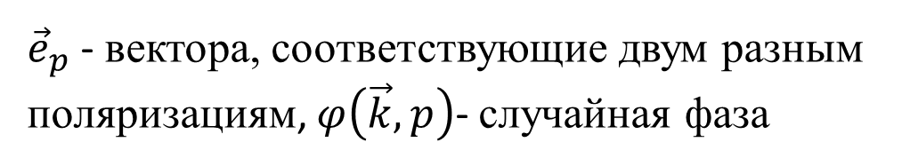
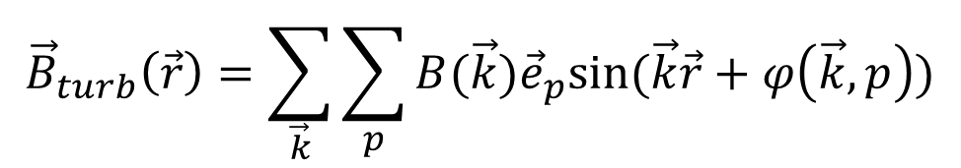
4 - 8
Вычисление МГД параметров релятивистских ударных волн с помощью Particle-in-Cell моделирования
Романский В. И., Быков А. М., (Физико-Технический Институт им. А. Ф. Иоффе, Санкт-Петербург)
romanskyvadim@gmail.com +7 921 575058
Введение.
Релятивистские течения – часто встречающееся в астрофизике явление. Они возникают при взрыве сверхновых, в джетах квазаров, в пульсарных туманностях и многих других объектах[1][2]. Для крупномасштабного моделирования релятивистских течений используются магнито-гидродинамические расчёты. Но такой подход не всегда точен, так как часто не учитывает электроны, наличие нетепловой компоненты в распределении частиц, а так же, что важно в релятивистском случае, используется макроскопический параметр – эффективный показатель адиабаты, который в общем случае может быть заранее неизвестен.
В данной работе мы вычисляем макроскопические параметры плазмы (показатель адиабаты и температуры протонов и электронов) в релятивистской ударной волне микроскопическим моделированием методом Particle-in-Cell сравниваем их с магнито-гидродинамическими вычислениями. Так же исследуется влияние неоднородностей набегающего на ударную волну потока плазмы.
Мы рассматривали субрелятивистские потоки плазмы со значениями лоренц-фактора $γ=1.5 , 2, 5, 10$, магнетизации $σ=\frac{B^{2}}{4πn(m_{p}+m_{e})γc^{2}}=0.004 и 0.0004$, отношением масс ${m_{p}}/{m_{e}}=100$. Шаг по времени $dt=0.09{ω_{p}}^{−1}$, шаг по координате $dx=\frac{0.2c}{ω_{p}}$ , где $ω_{p}$ плазменная частота. Число ячеек по оси x 100000, что соответствует 500 гирорадиусам протона, по y - 2000.Концентрация является свободным параметром, все остальные величины легко перенормируются для разных концентраций.
Доля энергии поля, содержащейся в турбулентности составляла в разных запусках от 30 до 90 процентов. Характерные масштабы турбулентности – от одного до десяти гирорадиусов протона в набегающем потоке $r_{g}=\frac{qB}{γm_{p}c}.$
Рис. 3 Зависимость координата ударной волны от времени для разных начальных условий
Гидродинамическое описание
В релятивистской магнитной гидродинамике перпендикулярная ударная волна описывается следующими условиями скачков величин на разрыве:
Идея PIC метода.
Одним из наиболее эффективных методов исследования процессов в бесстолкновительной плазме является метод численного моделирования Particle-in-Cell. Этот метод исходит только из уравнений Максвелла и релятивистских уравнений движения частиц. В данном подходе, плазма представляется в виде набора супер-частиц, объединяющих в себе множество реальных частиц. Каждая из супер-частиц имеет такие характеристики, как масса, заряд и скорость и представляет собой облако плотности, распределенное в пространстве. В работе использован и дополнен код Tristan-mp, разработанного Buneman, Spitkovsky и другими [3][4].
$$\left\{\begin{aligned}⟦ρu^{r}⟧=0 \\ ⟦(w+\frac{B^{2}}{4π})u^{r}u^{t}⟧=0 \\ ⟦\left(w+\frac{B^{2}}{4π}\right){u^{r}}^{2}+P+\frac{B^{2}}{8π}⟧=0 \\ ⟦\frac{B}{ρ}⟧=0\end{aligned}\right.$$
Рис. 4 Аппроксимация функции распределения электронов в даунстриме распределением максвелла для случаев регулярного и турбулентного поля в апстриме
В таблице ниже приведены данные для симуляций с различными начальными условиями – углом наклона поля относительно плоскости симуляции $φ$, магнетизацией $σ$, лоренц-фатором натекающего потока $Γ$ и долей энергии турбулентного поля $η.$ Получены скорость ударной волны, эффективный показатель адиабаты и температуры протонов и электронов. Так же для сравнения приведена температура, следующая из МГД уравнений.
Где u – четырехскорость плазмы в системе покоя фронта, ρ – плотность, B – магнитное поле, P – давление, измеренные в системе покоя потока плазмы. $w=ρc^{2}+\frac{\hat{γ}}{\hat{γ}−1}P$ – энтальпия, $\hat{γ}$- эффективный показатель адиабаты.
Моделирование ударных волн.
В данной работе мы рассматривали электрон-ионные субрелятивистские бесстолкновительные ударные волны. В 2d-симуляции рассматривался поток холодной плазмы, втекающий через правую границу и сталкивающийся с идеально проводящей стенкой на левой границе. В результате этого столкновения образуется ударная волна.
Анализ
Используя результаты Particle-in-Cell моделирования ударной волны, мы определяли такие параметры плазмы, как температуры электронов и протонов за фронтом ударной волны и её скорость движения. Зная скорость и параметры перед фронтом, можно вычислить из магнито-гидродинамических уравнений эффективный показатель адиабаты и температуру за фронтом, и сравнить температуру с полученной из моделирования.
Таблица 1 МГД параметры ударных волн, полученные для разных начальных условий.
Выводы.
В результате моделирование получены показатели адиабаты, которые можно использовать в МГД моделировании ударных волн. В то же время показано, что отличие полученных температур от предсказанных МГД моделью довольно значительное. Наличие турбулентности в свою очередь приводит к значительному увеличению температуры электронов. Так же проведено сравнение двумерных расчетов с различной ориентацией поля и трехмерного, которое показало, что отличия между ними не существенны, а значит двумерные симуляции пригодны для моделирования.
Рис. 1 Схема начальных условий симуляции
Начальное магнитное поле состоит из регулярной части, перпендикулярной плоскости симуляции и скорости потока, и турбулентной, задающейся как сумма гармонических мод, с волновыми векторами лежащими в плоскости симуляции, изотропно распределенными в системе покоя потока и обладающими степенным спектром.
Рис. 2 Профиль плотности в разные моменты времени
Литература:
Soderberg A. M. et. al. «A relativistic type Ibc supernova without a detected γ-ray burst» Nature, 463, 513-515 (2010)
Begelman M C. et. al. Reviews of Modern Physics 56 255-351(1984)
Buneman O. in «Computer Space Plasma Physics» Terra Scientific Tokyo p.67 (1993);
Spitkovsky A 2005 Astrophysical Sources of High Energy Particles and Radiation (American Institute of Physics Conference Series vol 801) ed Bulik T, Rudak B and Madejski G pp 345-350
$${\vec{B}}_{turb}\left(\vec{r}\right)=\sum_{\vec{k}}{\sum_{p}{B(\vec{k}){\vec{e}}_{p}sin⁡(\vec{k}\vec{r}+φ\left(\vec{k},p\right))}}$$
В усредненном по поперечной координате профиле плотности хорошо виден скачок, который позволяет определить координату и скорость ударной волны.
${\vec{e}}_{p}$ - вектора, соответствующие двум разным поляризациям, $φ\left(\vec{k},p\right)$- случайная фаза

